Slide 1

Чтение –
вот лучшее
учение

Slide 2
Пирамида – отзыв
1 слово – о чём произведение
2 слова – его особенности, отличия
3 слова – место и время действия
4 слова – главные события в книге
5 слов – главные герои, какие они
6 слов – что вы чувствовали, когда читали начало, середину и конец книги
7 слов – о чём эта книга (дополните первую строку семью словами)
8 слов – ваша реклама (рекомендация книги)

Slide 3
Эта книга интересна тем, что…
В книге мне понравилось (не понравилось) то, что…
Книга Виктора Гюго заставляет задуматься о…
Обязательно прочитайте историю о Козетте, потому что …
Это … история о ….

Slide 4
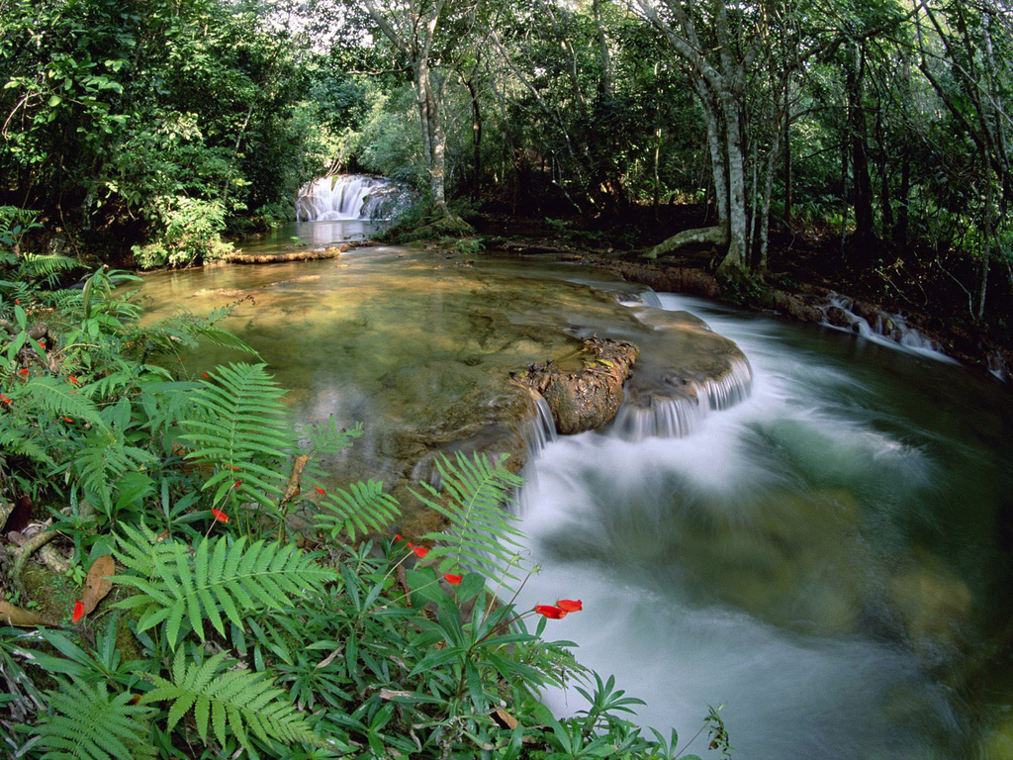
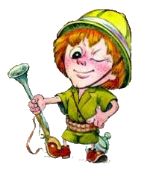
Тема урока:
Редьярд Киплинг
«Рикки-Тикки-Тави»

Slide 5
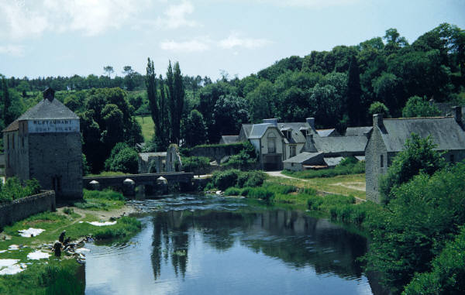
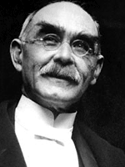
Джозеф Редьярд Киплинг
(1865 – 1936)

Slide 6
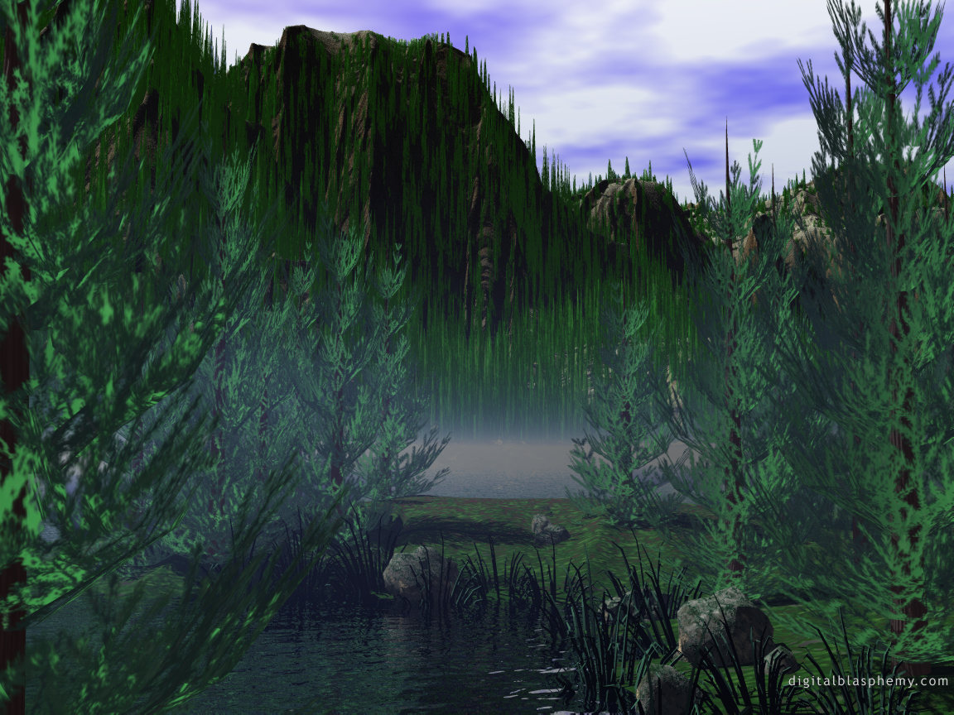
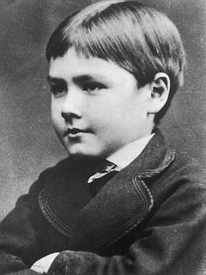
30 декабря 1865 года в Индии в семье молодых англичан Киплингов родился мальчик. Ему дали странное имя Редьярд, в честь озера в Англии, где познакомились его родители.

Slide 7
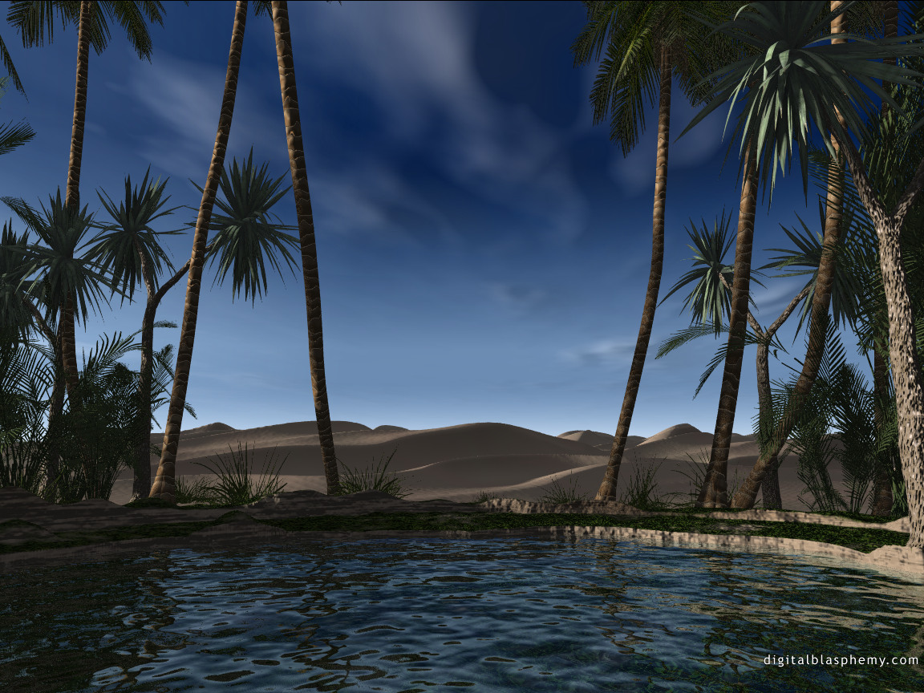
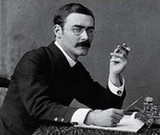
Киплинг много путешествовал, бывал и в Америке, и в Японии, и в Канаде, во Франции, в Южной Африке, вторую половину жизни провел в Англии. Но все же ЕГО страной была Индия - о ней написаны его произведения для взрослых и знаменитая сказка о Маугли.

Slide 8
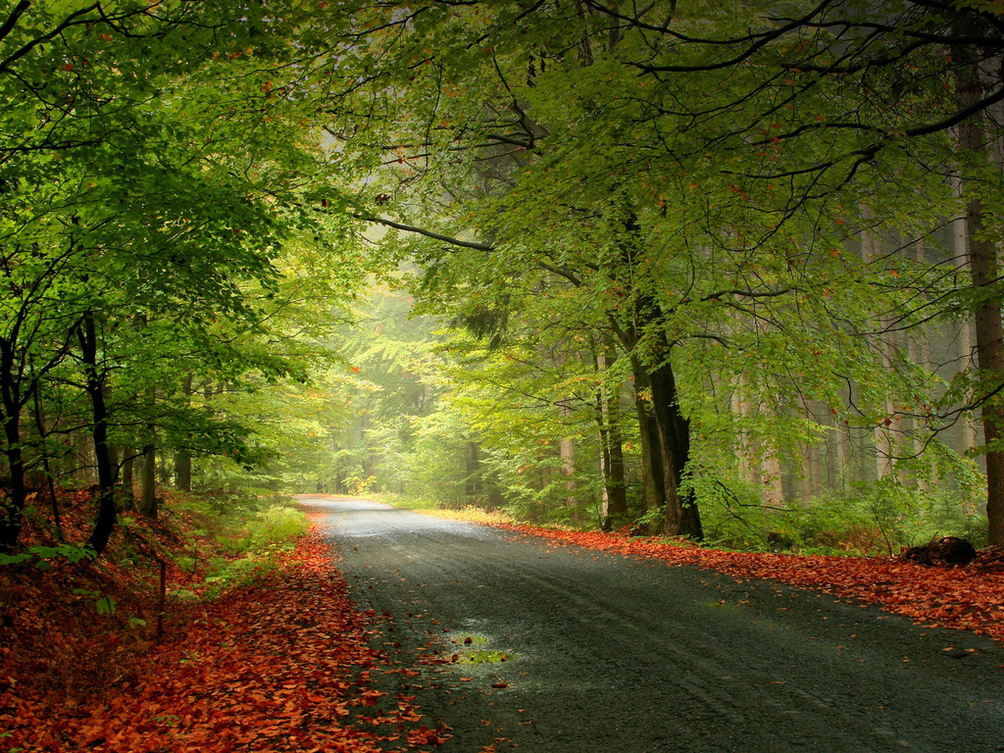
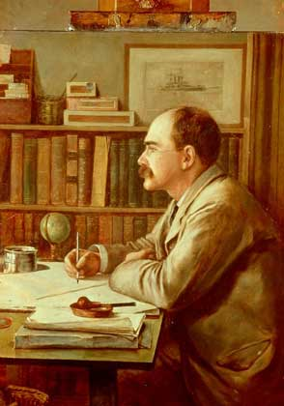
И, память обо мне храня
Один короткий миг,
Расспрашивайте про меня
Лишь у моих же книг.
Р. Киплинг "Просьба"

Slide 9
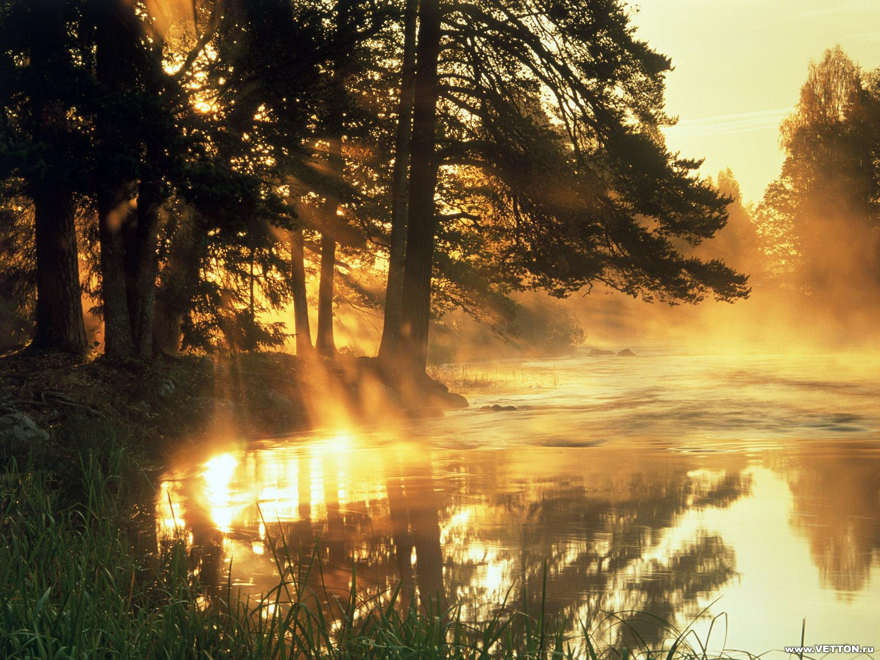
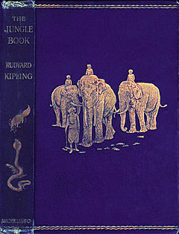
Нобелевская премия
по литературе
1907 год
Обложка первого издания
«Книги Джунглей»

Slide 10
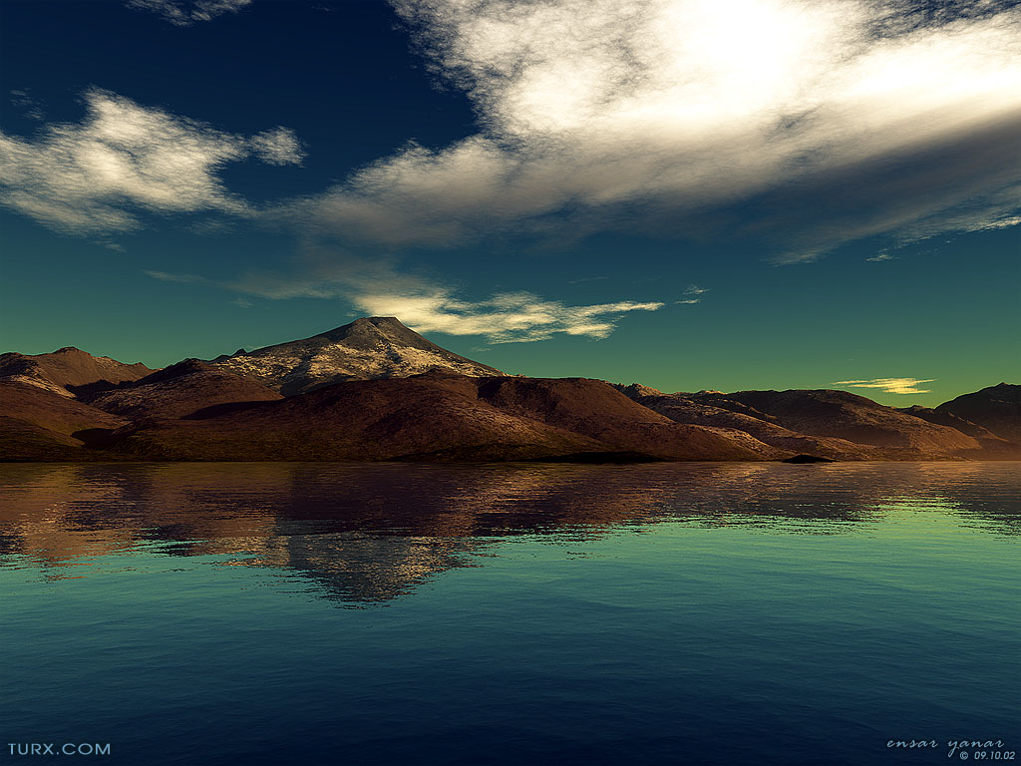












Slide 11
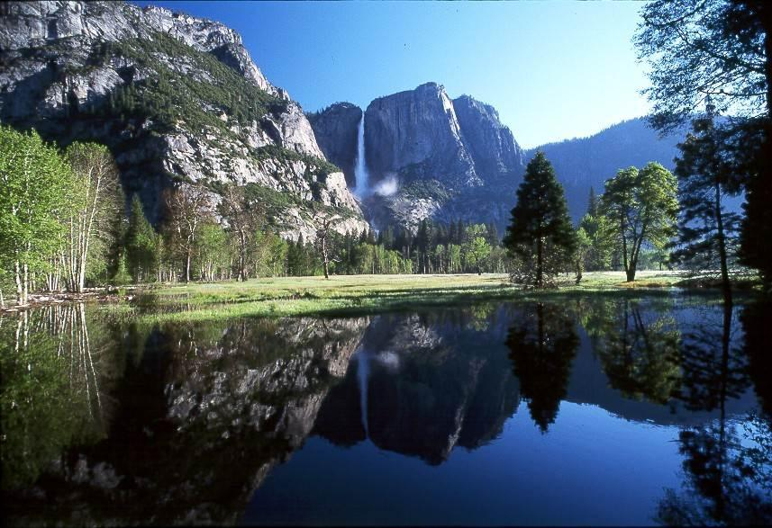
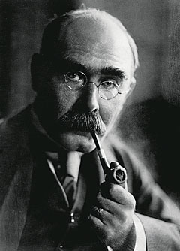
«Жизнь учила его любить, сражаться и верить. И англичанин с душой индуса хорошо усвоил ее уроки. А еще Редьярд Киплинг умел хранить верность. Верность великой Красоте и тайне, которые однажды, с самого детства и навсегда, завладели его сердцем».
Илья Бузукашвили

Slide 12
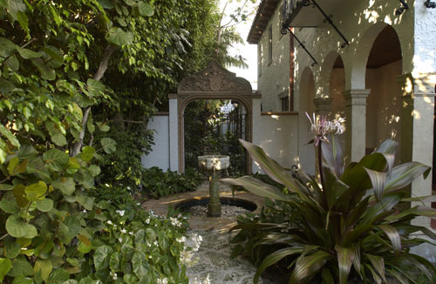
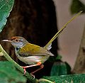




Slide 13
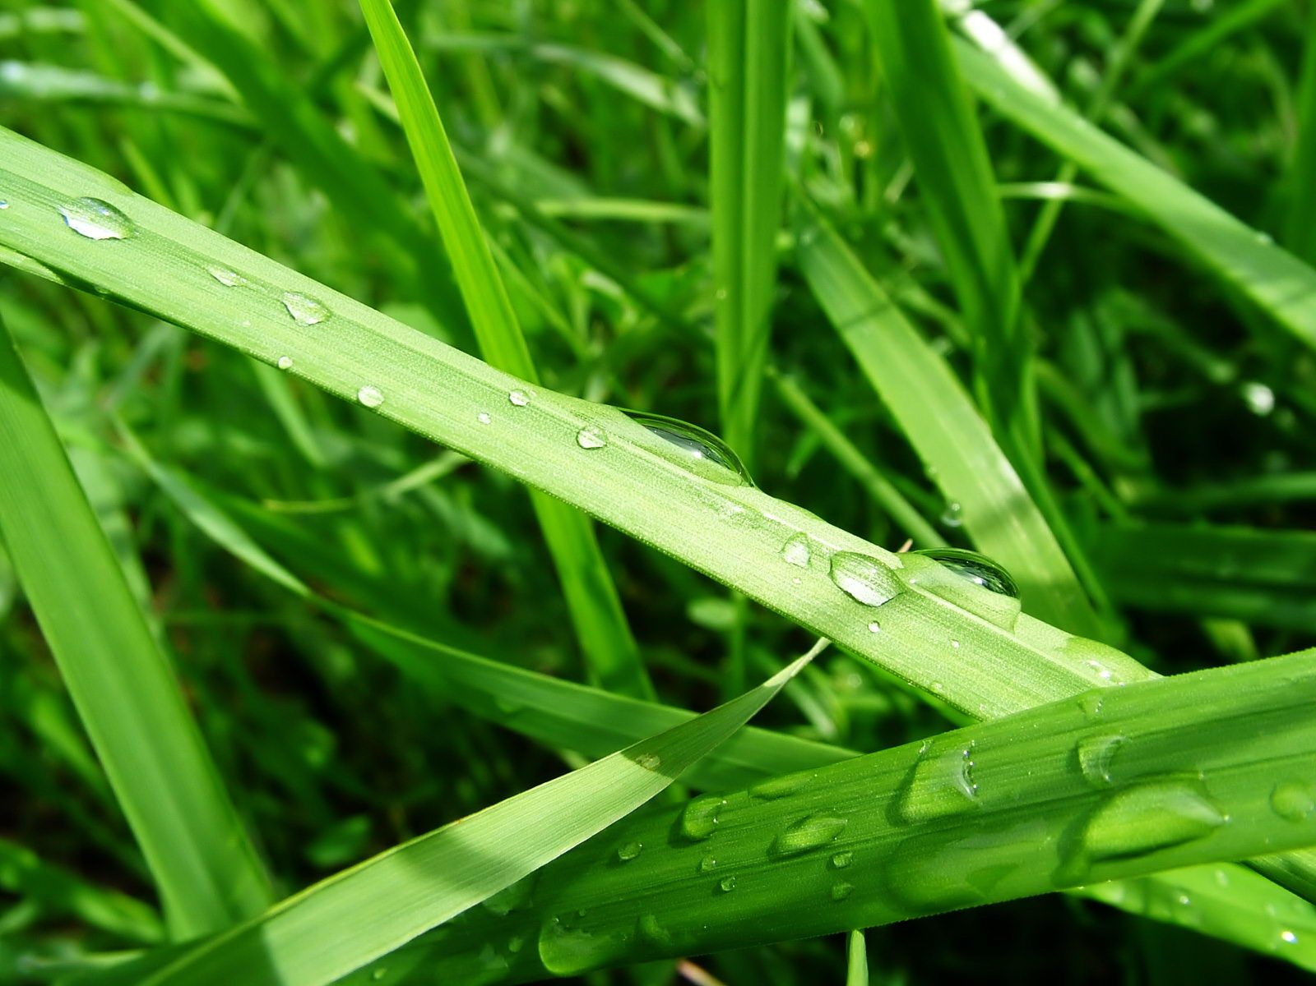

Славься же, славься великий
Красноглазый герой
Рикки-Тикки!..

